Slide 1

Dominando o Gerenciamento de Transações
Do Autopilot ao Controle Manual no CAP Node.js — Uma apresentação para desenvolvedores de aplicações SAP CAP.

Slide 2
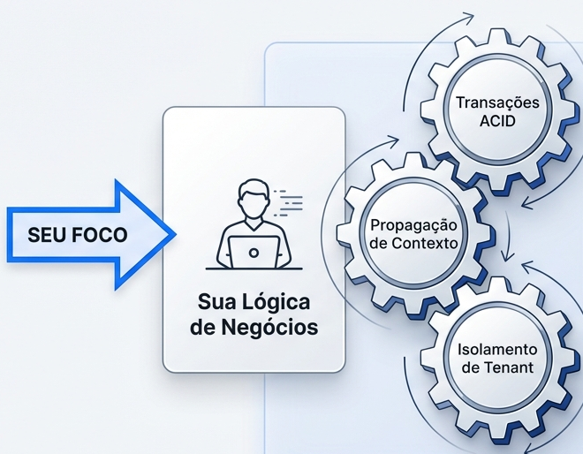
A Filosofia do CAP: Foco no que Importa
Engrenagens Automáticas do CAP
O runtime do CAP cuida automaticamente de Transações ACID, Propagação de Contexto e Isolamento de Tenant para que você foque na sua lógica de negócios.
Gerenciamento Transparente
Zero Preocupação Manual: Como desenvolvedor de aplicações, você não precisa se preocupar com transações (ACID), propagação de contexto (`user`/`tenant`) ou isolamento de tenants.
Regra de Ouro: "Somente em casos raros, você precisa ir além desse nível."

Slide 3
O Autopilot em Ação: Transações Automáticas
Cada requisição de serviço opera dentro de uma transação garantida pelo framework.
Código da Aplicação - JS
Este simples comando desencadeia um ciclo transacional completo:
Fluxo no Banco de Dados - SQL
O CAP gerencia o início (`BEGIN`), a finalização (`COMMIT`) e o pool de conexões:
// Dentro de um event handler...
await db.read('Books')
-- ADQUIRIR conexão do pool
CONNECT; -- (se não houver uma disponível)
BEGIN;
SELECT * from Books;
COMMIT;
-- LIBERAR conexão para o pool
DICA: Sempre que uma operação de serviço é executada, o framework garante que ela se junte a uma transação existente ou crie uma nova transação raiz.

Slide 4
Orquestração de Múltiplos Serviços: Transações Aninhadas
Contexto: Serviços frequentemente processam requisições em event handlers que, por sua vez, enviam requisições a outros serviços.
Exemplo de Código (Lógica de Transferência Bancária)
Explicação: O Framework Orquestra 3 Transações
1. Transação Raiz: Uma transação raiz para `BankingService.transfer`.
2. Transação Aninhada (db): Uma transação aninhada para as chamadas ao serviço `db`.
3. Transação Aninhada (log): Uma transação aninhada para as chamadas ao serviço `log`.
const log = cds.connect.to('log')
const db = cds.connect.to('db')
BankingService.on('transfer', async req => {
let { from, to, amount } = req.data
await db.update('BankAccount', from).set('balance -=', amount)
await db.update('BankAccount', to).set('balance +=', amount)
await log.insert({ kind: 'Transfer', from, to, amount })
})
ALERTA CRÍTICO: Não são transações distribuídas (2PC). O commit de uma pode ter sucesso enquanto o de outra falha.

Slide 5

O Ponto de Inflexão: Quando Assumir o Controle Manual?
O Autopilot é poderoso, mas cenários avançados exigem controle manual para garantir a atomicidade e o contexto corretos.
Chave Seletora AUTO / MANUAL
Cenários Principais
1. Múltiplas Operações: Executar uma série de queries como uma única unidade de trabalho, especialmente fora de um event handler padrão.
2. Tarefas em Background: Executar jobs desacoplados da requisição atual (ex: envio de e-mails, processamento de filas), que não devem bloquear a resposta ao usuário.
3. Contexto Específico: Operar com um contexto de usuário ou tenant diferente do atual, como em tarefas administrativas que exigem privilégios elevados.

Slide 6
A Ferramenta Principal: `cds.tx()` com Função
`cds.tx()` é o seu ponto de entrada para transações manuais. A forma mais segura e recomendada é passar uma função assíncrona como argumento.
Código Recomendado (`await cds.tx(async () => { ... })`)
Mecanismo "3 em 1"
1. Cria Transação Raiz: Cria uma nova transação raiz isolada.
2. Executa Operações: Executa todas as operações aninhadas dentro desta transação.
3. Finaliza Automaticamente: Finaliza a transação com `commit` em caso de sucesso ou `rollback` em caso de erro.
// Ideal para executar múltiplas queries em uma única transação.
await cds.tx(async () => {
const [ Emily ] = await db.insert(Authors, {name: 'Emily Brontë'})
await db.insert(Books, { title: 'Wuthering Heights', author: Emily })
})
Nota Importante: Você só precisa disso em ambientes não gerenciados. Dentro de um event handler, o CAP já criou uma transação para você.

Slide 7
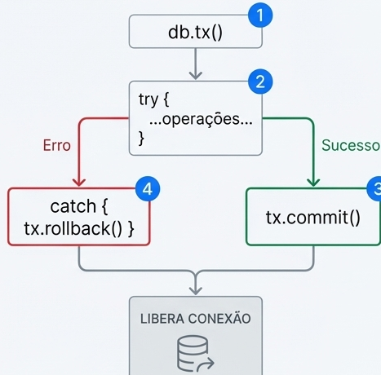
Controle Total: O Padrão de Objeto `tx`
Para controle granular máximo, você pode obter o objeto de transação e gerenciar seu ciclo de vida manualmente.
Fluxograma `db.tx()` → `commit` / `rollback`
Gerenciamento Manual com `try / catch`
let db = await cds.connect.to('db')
let tx = db.tx() // (1) Inicia a transação
try {
await tx.run(SELECT.from(Foo)) // (2) Executa operações
await tx.create(Foo, {...})
await tx.commit() // (3) Efetiva em caso de sucesso
} catch(e) {
await tx.rollback(e) // (4) Desfaz em caso de erro
}
ALERTA CRÍTICO: Você é responsável por finalizar a transação com `commit` ou `rollback` para evitar vazamento de conexões do pool.

Slide 8
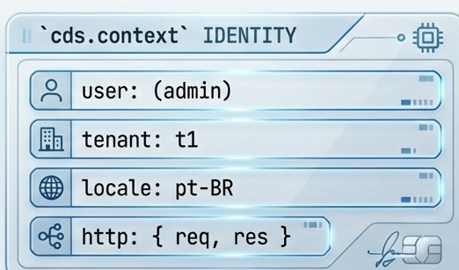
O Painel de Controle: Entendendo `cds.context`
O gerenciamento automático de transações precisa de acesso a propriedades do contexto da invocação. `cds.context` carrega essa informação.
Cartão de Identidade `cds.context`
O usuário e o tenant atuais: `user: (admin)` e `tenant: t1`.
O locale da requisição: `locale: pt-BR`.
Objetos HTTP: Em contextos HTTP, os objetos `req` e `res` (`http: { req, res }`).
Exemplo de Acesso
// Acessando o usuário atual
const { user } = cds.context
if (user.is('admin')) { ... }
// Acessando objetos HTTP
const { req, res } = cds.context.http
if (!req.is('application/json')) res.send(415)

Slide 9
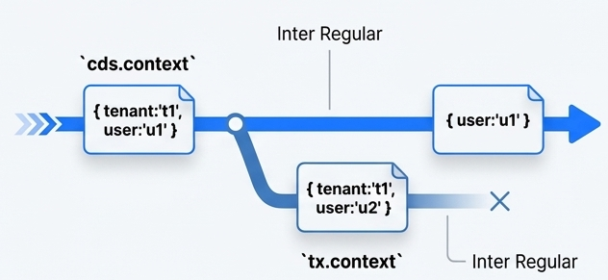
Propagação de Contexto: A Mágica do 'Continuation-Local Storage'
`cds.context` é implementado como uma variável continuation-local, fluindo de forma transparente através de chamadas assíncronas.
Herança e Sobrescrita (`cds.context` → `tx.context`)
Ao criar uma nova transação com `cds.tx()`, as propriedades do contexto são herdadas do `cds.context` atual, a menos que sejam explicitamente sobrescritas.
Código de Herança e Sobrescrita
// Contexto inicial
cds.context = { tenant:'t1', user:'u1' }
// Criando transação com usuário sobrescrito
let tx = cds.tx({ user:'u2' })
// A nova transação tem seu próprio contexto
tx.context !== cds.context //> true
tx.context.tenant === 't1' //> true (herdado)
tx.context.user.id === 'u2' //> true (sobrescrito)
cds.context.user.id === 'u1' //> true (original inalterado)

Slide 10
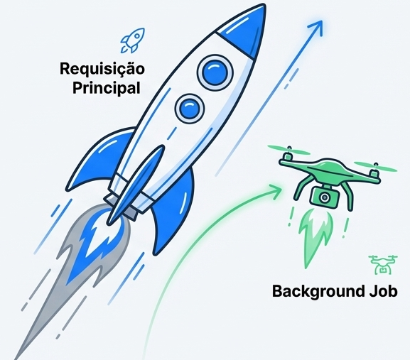
Operações Fora da Faixa: Jobs com `cds.spawn()`
Requisição Principal vs. Background Job
Definição: Use `cds.spawn()` para tarefas a serem executadas fora da transação atual, possivelmente com outros usuários e de forma repetida ou agendada.
Casos de Uso Comuns: Envio de newsletters, processamento de itens em uma fila, tarefas de limpeza periódicas e qualquer operação que não deva bloquear a resposta principal.
Exemplo de Código Conceitual
// Inicia um job que roda a cada segundo
cds.spawn({ tenant:'t0', every: 1000 /* ms */ }, async (tx) => {
// Lógica do job aqui...
// Cada execução ocorre em sua própria transação 'tx'.
const mails = await SELECT.from('Outbox')
await MailServer.send(mails)
await DELETE.from('Outbox').where(...)
})

Slide 11
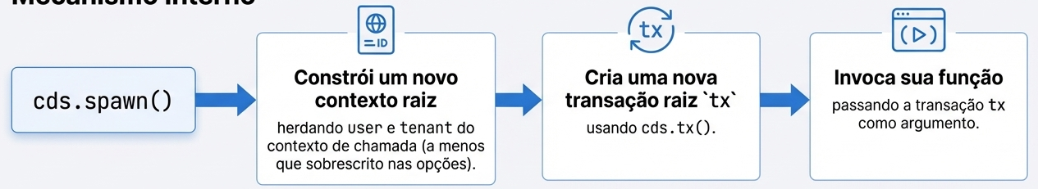
Anatomia de um Background Job
Garantias de Execução: `cds.spawn()` garante uma execução totalmente desacoplada da thread/continuação da requisição original.
Mecanismo Interno: `cds.spawn()` → Constrói um novo contexto raiz (herdando `user` e `tenant` a menos que sobrescrito) → Cria uma nova transação raiz `tx` usando `cds.tx()` → Invoca sua função passando `tx`.
Controle do Job: A função retorna um `EventEmitter` que permite registrar handlers para `succeeded`, `failed` e `done`, e `clearInterval(job.timer)` para parar jobs periódicos.

Slide 12
Guia de Referência Rápida: Qual Usar e Quando?
Cenários 1 e 2 (Automático e Função `cds.tx`)
1. Lógica de negócios padrão dentro de um event handler: Solução Recomendada: Transações Automáticas (Não fazer nada) — Nível de Controle: Nenhum (Gerenciado pelo CAP).
2. Múltiplas operações atômicas fora de um event handler: Solução Recomendada: `cds.tx(async (tx) => { ... })` — Nível de Controle: Seguro e Gerenciado.
Cenários 3 e 4 (Manual e Background Job)
3. Controle total do ciclo de vida (begin, commit, rollback): Solução Recomendada: `const tx = db.tx(); try/catch...` — Nível de Controle: Total e Manual.
4. Tarefas em background, agendadas ou de longa duração: Solução Recomendada: `cds.spawn({ ... }, async (tx) => { ... })` — Nível de Controle: Totalmente Desacoplado.

Slide 13
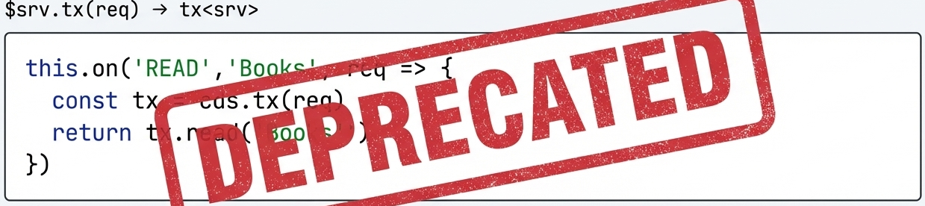
Olhando para Trás: APIs Obsoletas (`srv.tx(req)`)
Em bases de código mais antigas (anteriores à release 5), você pode encontrar o padrão obsoleto `const tx = cds.tx(req)`.
Status Atual: DEPRECATED: Este padrão ainda funciona para garantir a compatibilidade com versões anteriores, mas não é mais necessário nem recomendado para novos desenvolvimentos. Os mecanismos atuais de Continuation-Local Storage tornam isso obsoleto.

Slide 14


Resumo: Você Agora Domina o Fluxo de Transações no CAP
1. Confie na Automação & 2. Controle com Segurança
Confie na Automação: Para a maioria dos casos, o CAP gerencia tudo para você. Deixe o piloto automático fazer o trabalho.
Controle com Segurança: Use `cds.tx(fn)` para agrupar operações manuais de forma segura, com gerenciamento automático de `commit`/`rollback`.
3. Entenda o Contexto & 4. Isole Tarefas
Entenda o Contexto: Use `cds.context` para inspecionar o estado da requisição e `cds.tx({ user, tenant })` para contexto customizado.
Isole Tarefas: Utilize `cds.spawn()` para executar tarefas em background de forma robusta e isolada, sem impactar a requisição principal.

Slide 15
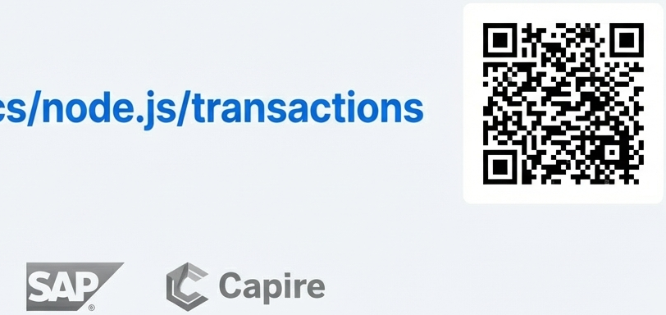
Recursos e Documentação Oficial
QR Code e Logos SAP Capire
Explore a Documentação Oficial
Portal SAP Capire: Para explorar todos os detalhes, exemplos avançados e as últimas atualizações sobre o Gerenciamento de Transações no CAP, consulte `cap.cloud.sap/docs/node.js/transactions`.

